Slide 1
PHÂN TÍCH, TRỰC QUAN
TÌNH HÌNH DỊCH BỆNH COVID-19
TẠI VIỆT NAM
1

Slide 2
THÀNH VIÊN NHÓM
STT | Họ tên | MSSV
1 | Nguyễn Thị Thu Hằng | 18120027
2 | Lê Nhựt Nam | 18120061
3 | Nguyễn Viết Dũng | 18120167
4 | Phạm Thị Hoài Hiền | 18120178
5 | Võ Mạnh Hải | 18120351
2

Slide 3
01
Giới thiệu
Bối cảnh chọn đề tài
Cách thu thập dữ liệu
Khám phá bảng dữ liệu
02
Trực quan hoá dữ liệu
Tình hình dịch bệnh tại Việt Nam kể từ lúc mới xuất hiện
Phân tích đợt dịch thứ 4 hiện nay
Dự đoán dịch bệnh trong thời gian tới
03
Kết luận
Chúng ta học được gì từ dữ liệu này?
Các hành động để giải quyết vấn đề
3

Slide 4
Phần 1: Giới thiệu
Bối cảnh chọn đề tài
Cách thu thập dữ liệu
Khám phá bảng dữ liệu
4

Slide 5

Dịch bệnh COVID-19
Virus Corona mới (Covid-19, SARS CoV-2) là một dạng mới của Coronavirus gây nhiễm trùng cấp tính với các triệu chứng hô hấp. Virus này là một loại Coronavirus khác với loại gây ra SARS hoặc MERS.
Các ca đầu tiên của Coronavirus 2019-nCoV đã được phát hiện ở Vũ Hán, Hồ Bắc, Trung Quốc. Kể từ đầu tháng 2 năm 2020, vi rút đã lan rộng bên trong Trung Quốc và đến một số quốc gia khác, bao gồm cả Hoa Kỳ.
Hiện nay, COVID-19 đang là đại dịch của cả thế giới.
BỐI CẢNH CHỌN ĐỀ TÀI
5

Slide 6
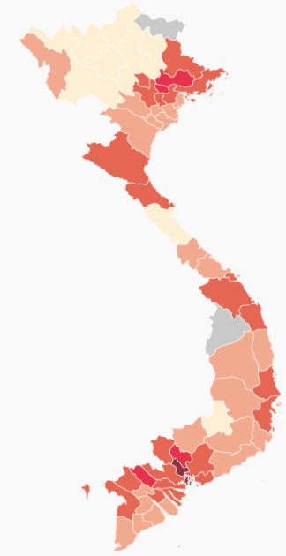
COVID-19 có trường hợp nhiễm bệnh đầu tiên tại Việt Nam vào ngày 23/01/2020. Các biện pháp phòng dịch đã được triển khai từ rất sớm, nhờ đó có thể kiểm soát tốt dịch bệnh.
Tính tới nay, nước ta đã trải qua 4 đợt dịch, hiện tại đang là đợt dịch thứ 4 với nhiều diễn biến phức tạp.
Chúng ta đang đối mặt với nhiều thách thức do biến chủng delta mới gây ra nhiều nguồn lây, ổ dịch lớn.
=> Cần có các công cụ trực quan và phân tích dữ liệu có thể hỗ trợ cho nhà nước trong việc quản lí quy mô dịch, các chùm lây lan dịch bệnh trong cộng đồng.
TẠI VIỆT NAM
6

Slide 7
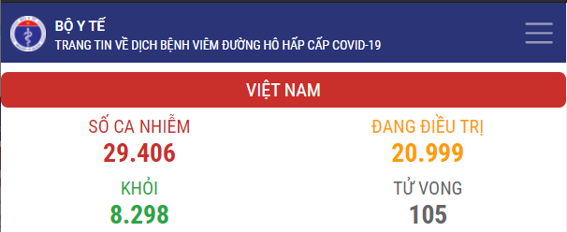
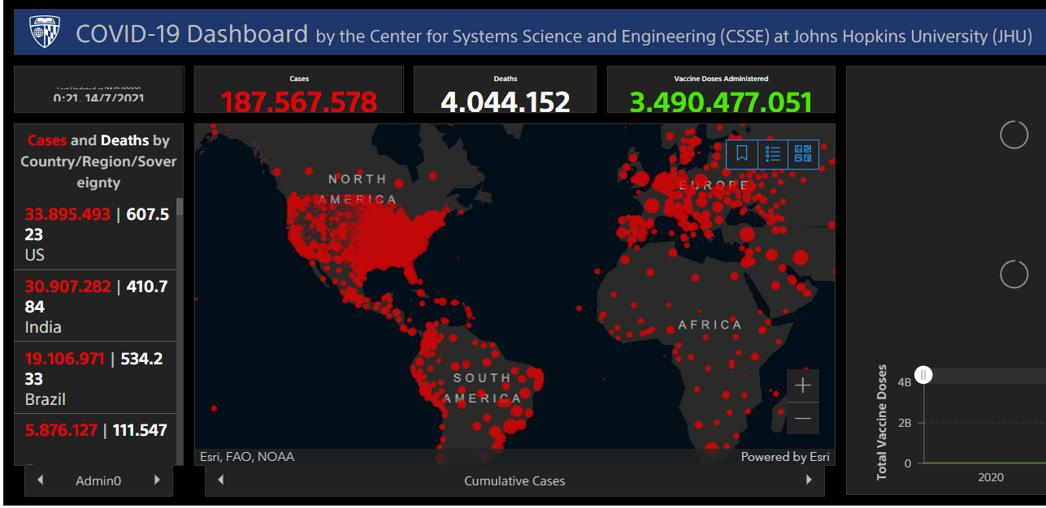
Nguồn thu thập dữ liệu
01
Bộ Y Tế - Trang tin về dịch bệnh viêm đường hô hấp cấp COVID-19
Từ đây ta có thể lấy được các thông tin về ID Bệnh Nhân, Tuổi, Tình trạng bênh, Quốc tịch mới nhất.
02
Trung tâm Khoa học và Kỹ thuật Hệ thống Đại học Johns Hopkins (JHU CSSE) - Bảng điều khiển trực quan Coronavirus năm 2019
Từ nguồn dữ liệu này, ta có thể lấy được thống kê số ca nhiễm bệnh, số ca tử vong, số ca được chữa khỏi, số ca mắc mới được tổng hợp theo ngày.
7

Slide 8
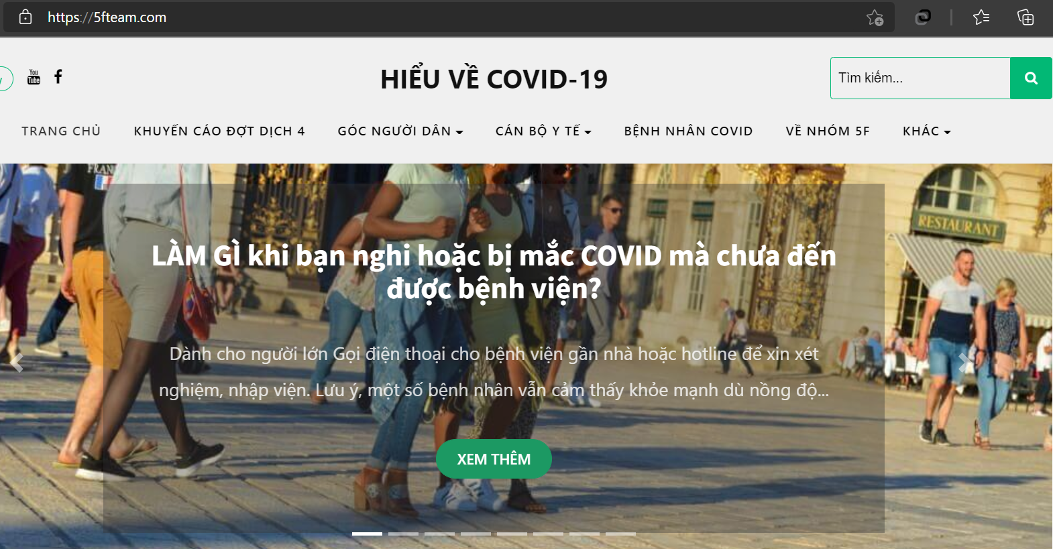
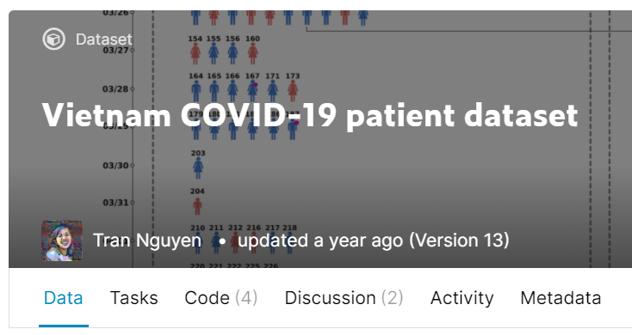
Nguồn thu thập dữ liệu
03
F5Team – Dữ liệu về chùm ca bệnh tại Việt Nam
Từ đây ta có thể lấy được các thông tin về các chùm ca bệnh lớn
04
Kaggle – Dữ liệu về toạ độ địa lí các tỉnh của Việt Nam
Dữ liệu này cho ta biết về toạ độ địa lí để có thể vẽ bản đồ Việt Nam bằng python.
8

Slide 9
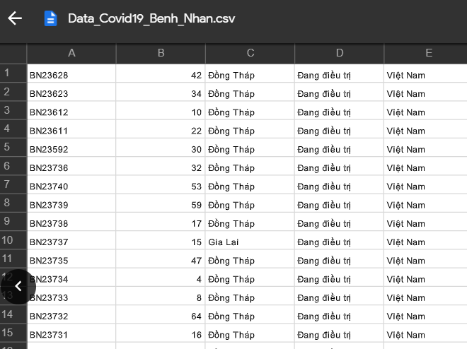
Khám phá bảng dữ liệu
01
Dữ liệu của Bộ Y Tế
(file Data_Covid19_Benh_Nhan.csv)
+ ID Bệnh nhân
+ Tuổi
+ Nơi phát hiện bệnh
+ Tình trạng bệnh
+ Quốc tịch bệnh nhân
9

Slide 10
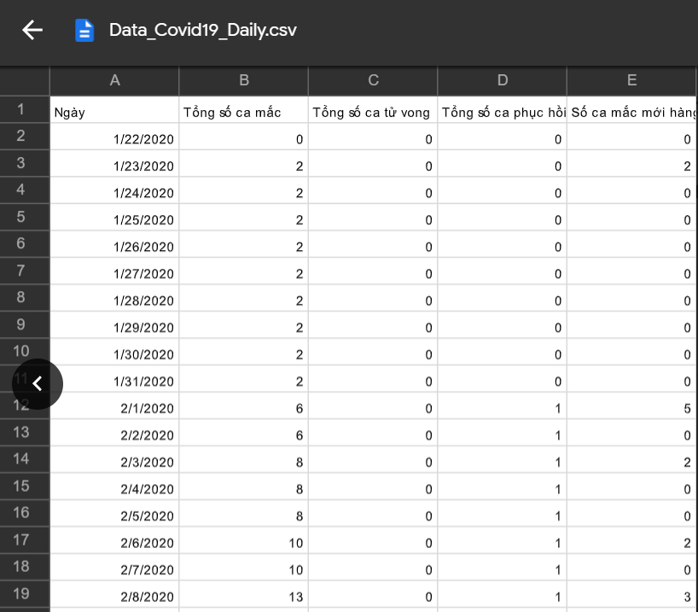
Khám phá bảng dữ liệu
02
Dữ liệu từ Đại học Johns Hopkins (JHU CSSE)
(file Data_Covid19_Daily.csv)
+ Ngày
+ Tổng số ca mắc
+ Tổng số ca tử vong
+ Tổng số ca phục hồi
+ Số ca mắc mới hằng ngày
=> Dữ liệu được lấy từ ngày 22/01/2020 đến ngày 12/07/2021
10

Slide 11
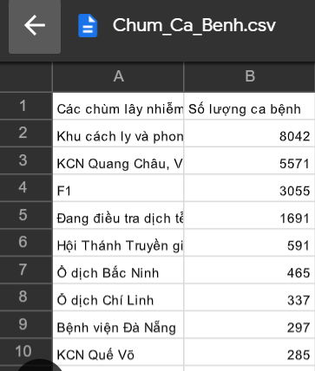
Khám phá bảng dữ liệu
03
Dữ liệu chùm ca bệnh từ F5Team
(file Chum_Ca_Benh.csv)
+ Các chùm lây nhiễm
+ Số lượng ca bệnh
11

Slide 12
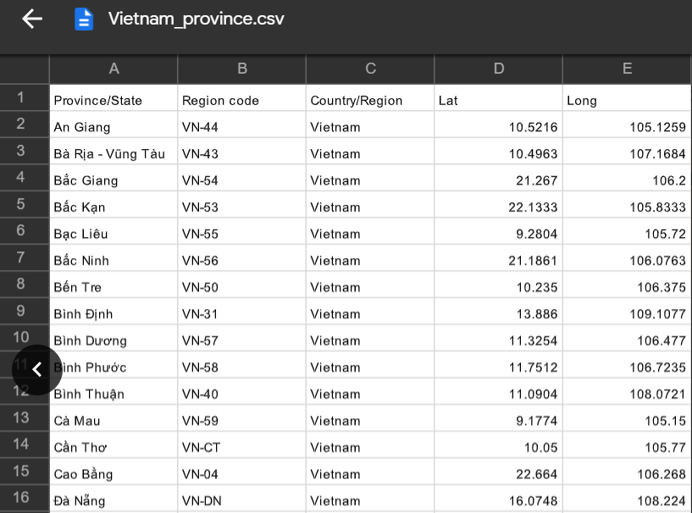
Khám phá bảng dữ liệu
04
Dữ liệu toạ độ địa lí từ Kaggle
(file Vietnam_province.csv)
+ Tên tỉnh/thành phố
+ Mã vùng
+ Quốc gia
+ Kinh độ
+ Vĩ độ
12

Slide 13
Phần 2: Trực quan hoá dữ liệu
Tình hình dịch bệnh tại Việt Nam kể từ lúc mới xuất hiện
Phân tích đợt dịch thứ 4 hiện nay
Dự đoán dịch bệnh trong thời gian tới
13

Slide 14
Trực quan hoá dữ liệu
Sau khi đọc và tiền xử lí dữ liệu, ta tiến hành trực quan các biểu đồ để tìm hiểu rõ hơn các vấn đề về:
Diễn biến, tình hình dịch bệnh từ thời điểm COVID-19 mới xuất hiện
Tổng số ca mắc mới, tử vong, khỏi bệnh theo ngày trong đợt dịch
Quốc tịch của các bệnh nhân, độ tuổi của người bệnh
Sự phân bố dịch bệnh theo vùng
Dự đoán dịch bệnh những ngày tiếp theo
1
14

Slide 15
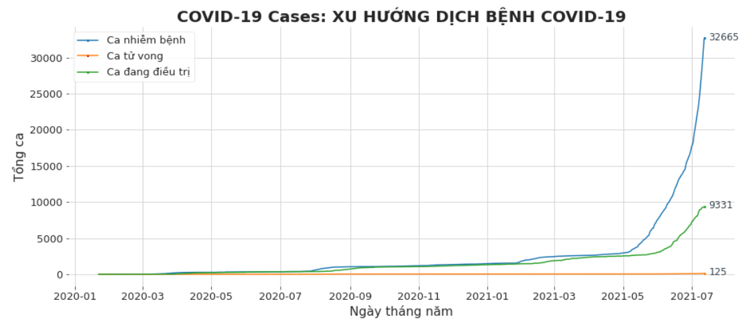
Tổng quan tình hình dịch bệnh
Ta có thể dễ dàng thấy được đây là đợt dịch có quy mô lớn nhất trong lịch sử Đại dịch Covid tại Việt Nam.
Các đợt dịch trước số lượng các ca nhiễm bệnh tăng nhưng rất ít thể hiện qua đường biểu đồ thoải (gần như ngang). Tuy nhiên qua từng đợt dịch biểu đồ có xu hướng dốc dần, điều đó thể hiện dịch covid ngày càng khó kiểm soát, tỉ lệ lây lan tăng cao.
15

Slide 16
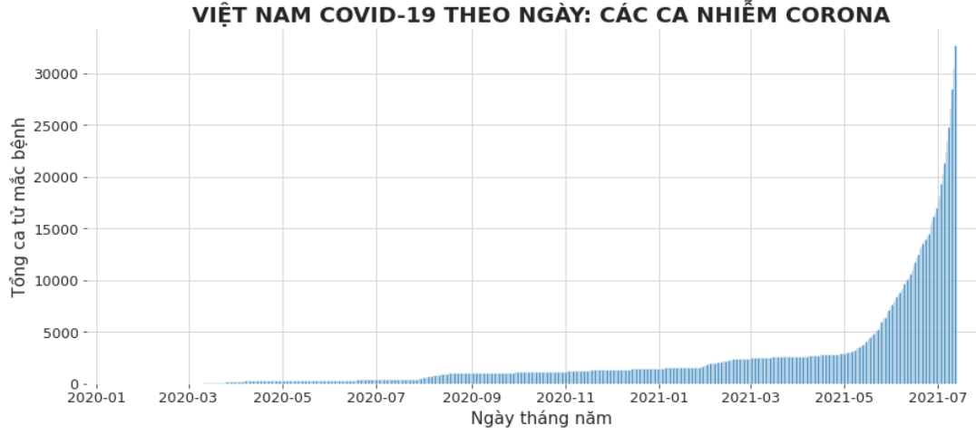
Tổng quan tình hình dịch bệnh
Những đợt dịch trước đã được ta kiểm soát rất tốt, tuy nhiên đến đợt dịch thứ 4 này, đã sau 2 tháng bùng dịch nhưng vẫn chưa có dấu hiệu hạ nhiệt, số ca nhiễm hàng ngày vẫn tăng cao, chênh lệch giữa hai cột là rất lớn, so với các đợt dịch trước.
16

Slide 17
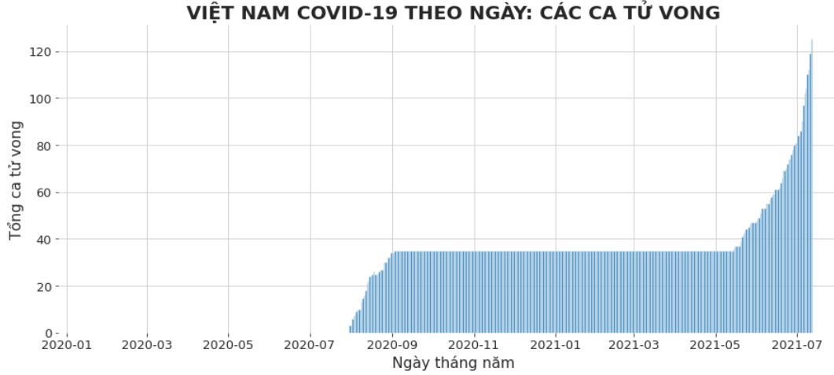
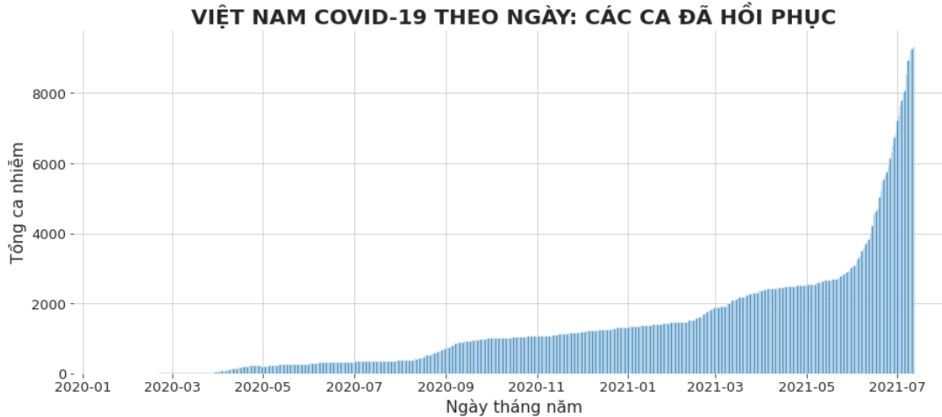
Tổng quan tình hình dịch bệnh
Trong đợt dịch đầu tiên và lần thứ 2, có xuất hiện rất ít các ca tử vong.
Vào đợt dịch thứ 3 (tháng 1-3/2021), tình hình dịch bệnh đã được kiểm soát rất tốt, nên số ca tử vong là không có.
Đến đợt dịch thứ 4 (cuối tháng 4/2021), số ca tử vong tăng nhanh chóng.
Số người hồi phục ngày một tăng cao, nhưng sự tăng rất chậm. Thể hiện một điều bệnh có thể được điều trị nhưng với việc điều trị khỏi bệnh là một quá trình gian nan
Số lượng người bệnh (chục ngàn người) với số lượng người được phục hồi (vài ngàn người) là một con số chênh lệnh rất cao
17

Slide 18
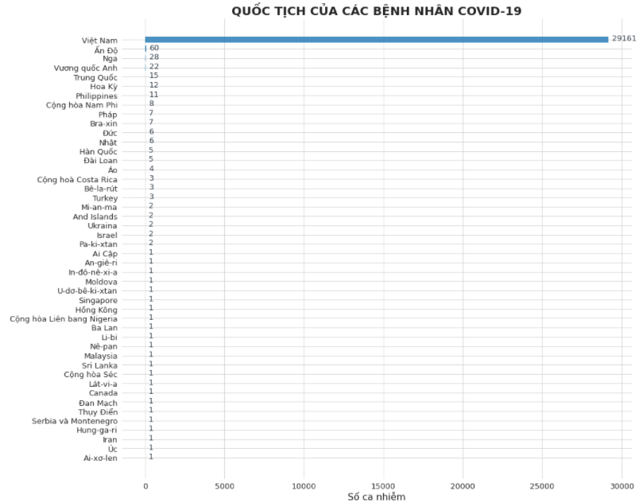
Tổng quan tình hình dịch bệnh
Biểu đồ này mục đích để ta có thể quan sát được quốc tịch của các bệnh nhân, từ đó để có cơ sở phân tích nguồn lây lan bệnh dịch, một phần khác để có thể quản lí chặt chẽ vùng biên giới, ngăn chặn các trường hợp vượt biên và mang nguồn bệnh đến lây nhiễm trong cộng đồng.
18

Slide 19
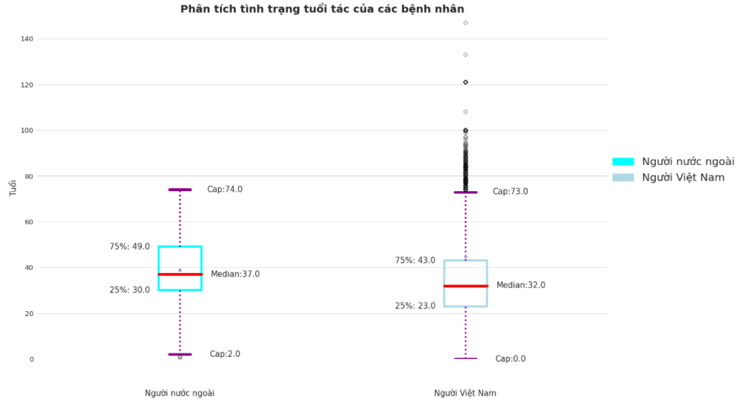
Tổng quan tình hình dịch bệnh
Ở các bệnh nhân Việt Nam, số lượng người bệnh cao hơn 80 tuổi tương đối nhiều, điều này cho thấy rằng COVID-19 tác động lớn với người già.
Ở các bệnh nhân nước ngoài, hầu hết đều dưới 60 tuổi, đây là những thành phần nhập cảnh vào Việt Nam sinh sống và làm việc.
19

Slide 20
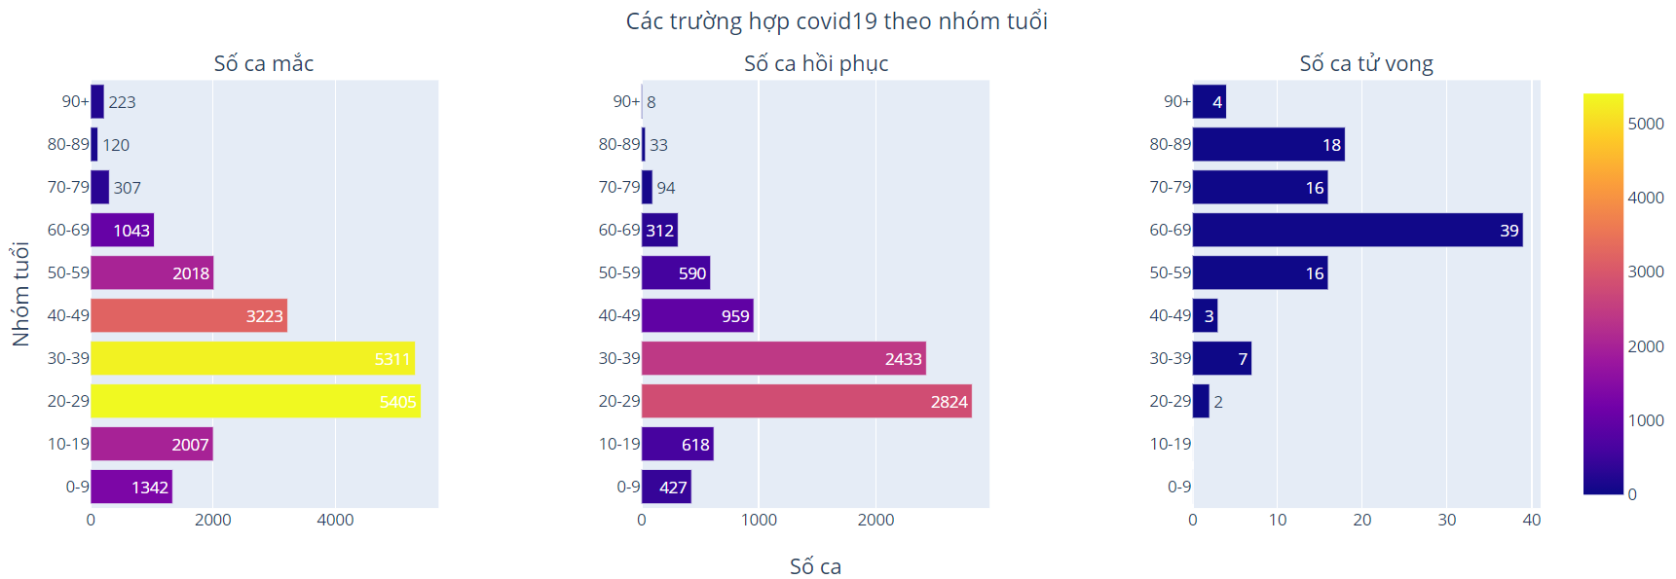
Tổng quan tình hình dịch bệnh
Tuổi lao động là độ tuổi dễ mắc bệnh nhất nhưng cũng là độ tuổi có số lượng trương hợp phục hồi cao nhất và tỉ lệ tử vong thấp nhất.
Đối tượng là người cao tuổi có tỉ lệ phục hồi thấp nhất và tỉ lệ tử vong cao nhất.
20

Slide 21
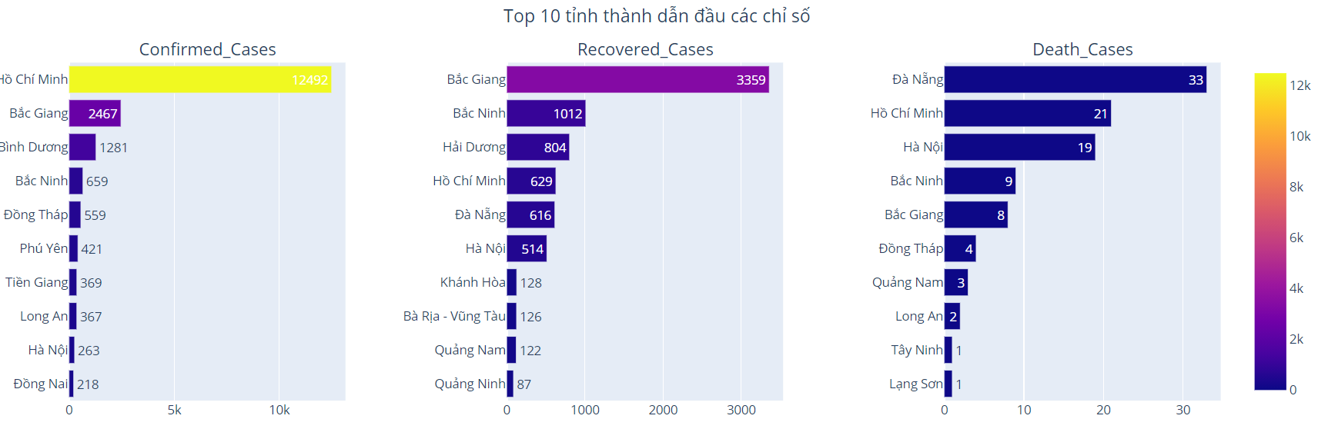
Tổng quan tình hình dịch bệnh
Tỉ lệ các ca nhiễm bệnh tập trung tại các tỉnh thành có sự phát triển về mặc kinh tế, nơi tập trung dân cư đông đúc. => Vì thế ta cũng có thể thấy được dịch bệnh Covid19 ảnh hưởng nghiêm trọng như thế nào về mặt kinh tế đất nước
Với số lượng ca nhiễm dẫn đầu nhưng số lượng ca hồi phục và ca tử vong quá ít, TPHCM đối mặt với tình trạng mất kiểm soát nếu không có chính sách giải quyết phù hợp
21

Slide 22
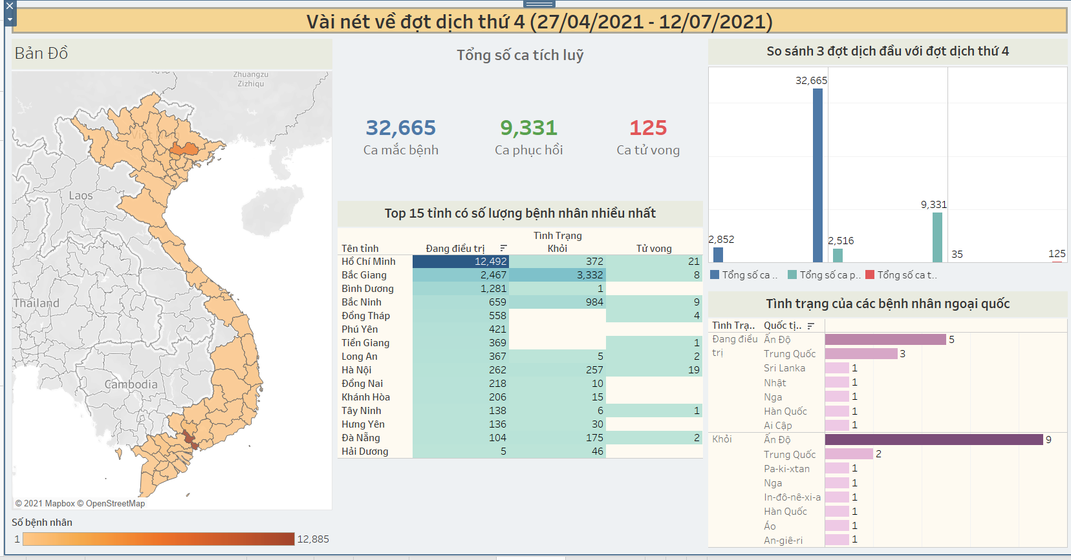
Tình hình dịch bệnh đợt 4
23

Slide 23
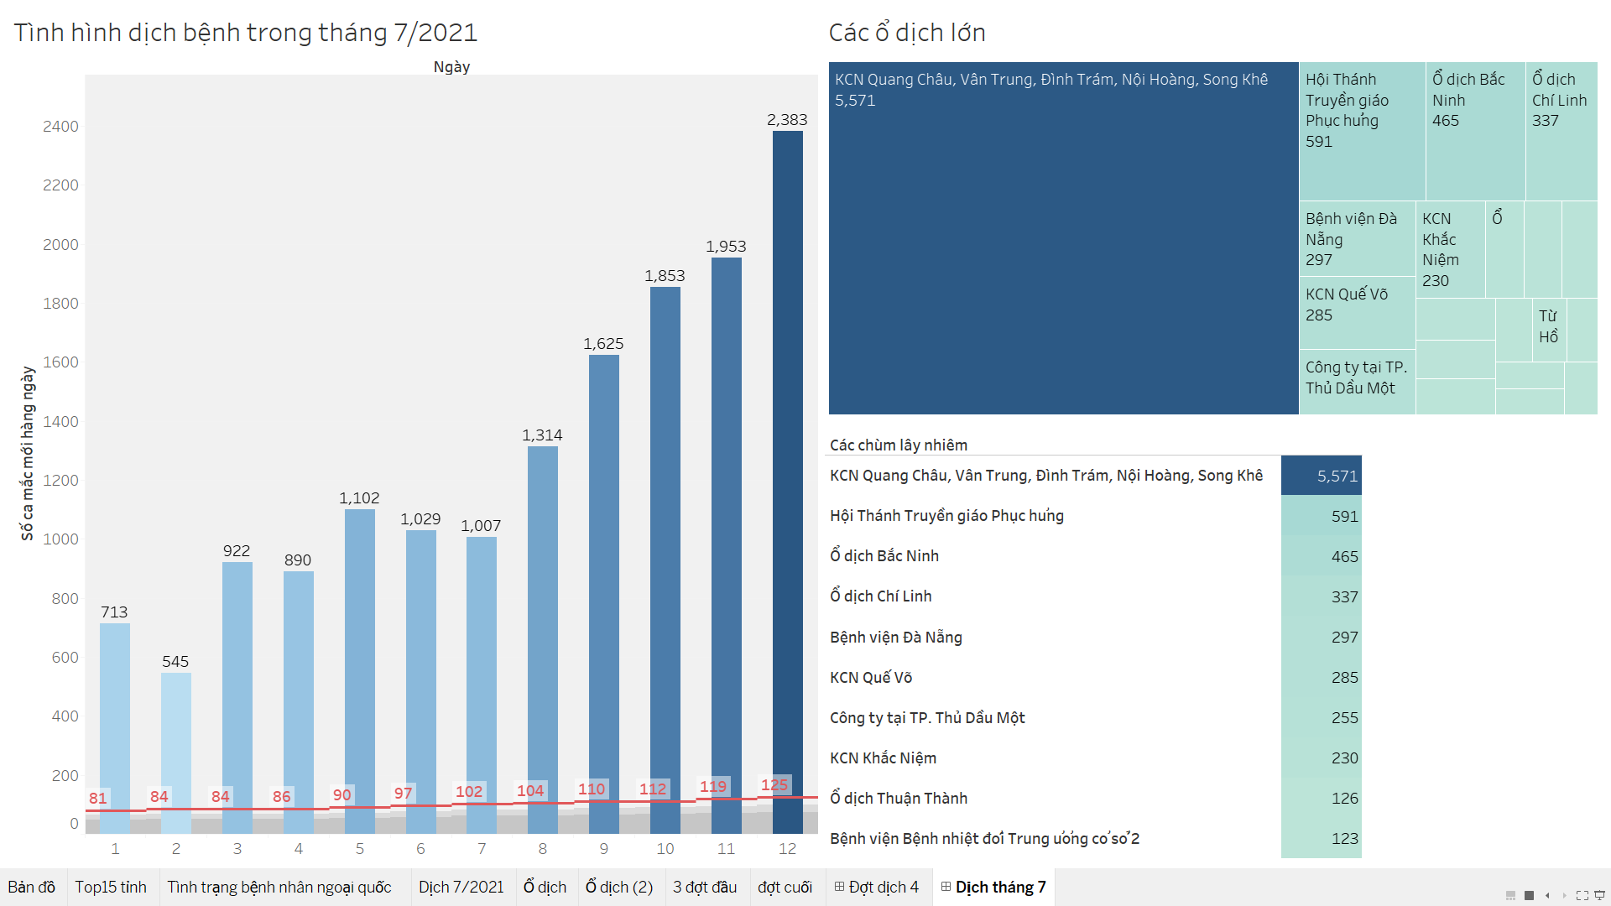
Tình hình dịch bệnh đợt 4
24

Slide 24
Dự đoán tình hình dịch bệnh
Phần dự đoán này sẽ chỉ áp dụng cho đợt dịch thứ 4 từ 6/5/2021 - 12/7/2021. Dự đoán nhằm mục đích làm cho quốc gia và công dân nhận thức được các mối đe dọa/hậu quả có thể xảy ra.
Sử dụng machine learning để có thể dự đoán được tình hình dịch trong những ngày tới:
Dự báo về số ca mắc mới trong 7 ngày tiếp theo
Dự báo về số ca tử vong trong 7 ngày tiếp theo
Dự báo về số ca hồi phục trong 7 ngày tiếp theo
Trong python, ta dùng thư viện Prophet để dự đoán. Prophet là phần mềm mã nguồn mở do nhóm Khoa học Dữ liệu cốt lõi của Facebook phát hành.
25

Slide 25
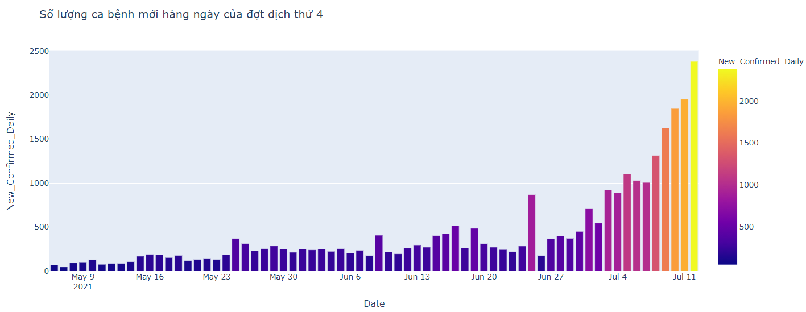
Dự đoán tình hình dịch bệnh
Đầu tiên ta xem lại số lượng ca bệnh mắc mới hàng ngày từ đầu đợt dịch thứ 4
26

Slide 26
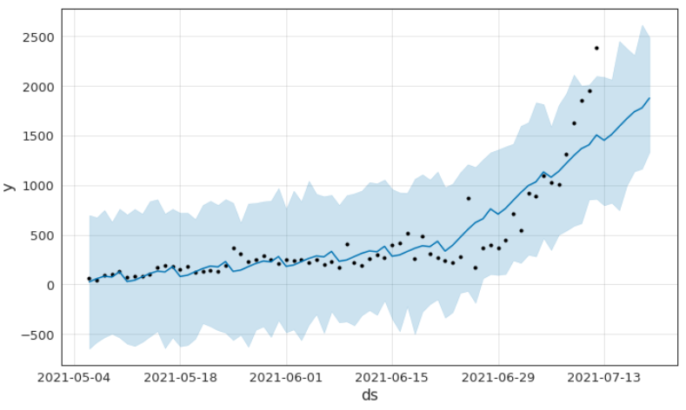
Dự đoán tình hình dịch bệnh
Số ca mắc mới trong 7 ngày tiếp theo
Đầu vào là cột Date (đổi tên thành ds) và một cột số lượng, trong trường hợp này ta chọn Tổng số lượng người bị nhiễm bệnh. Sử dụng mô hình Prophet cho ra được kết quả như hình dưới.
27

Slide 27
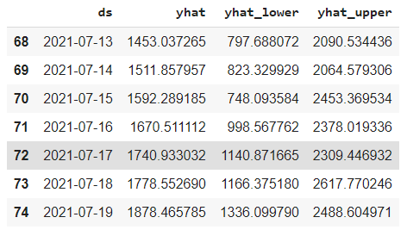
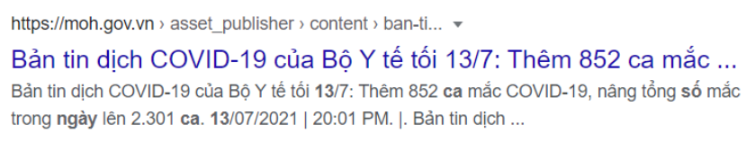
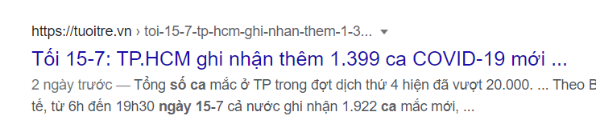
Dự đoán tình hình dịch bệnh
Số ca mắc mới trong 7 ngày tiếp theo
Cụ thể trong trường hợp này vào ngày 13/07/2021 mô hình đã dự đoán tỉ lệ các số các bệnh mới sẽ dao động từ 797 - 2090 ca. Và theo thực tế nhóm quan sát được là 852 ca mắc trong ngày.
28

Slide 28
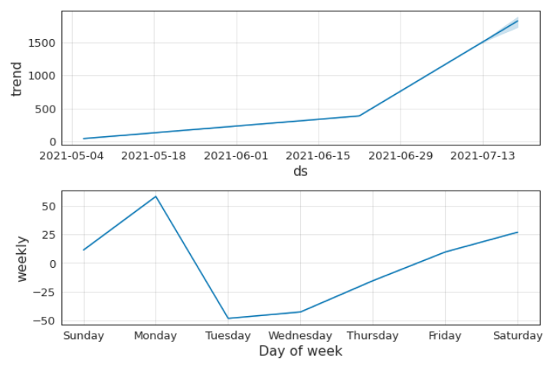
Dự đoán tình hình dịch bệnh
Số ca mắc mới trong 7 ngày tiếp theo
Nếu nhìn vào biểu đồ xu hướng, chúng ta có thể thấy rằng tháng 6 và tháng 7 là thời điểm dịch bệnh đang bùng phát dữ dội và chưa có dấu hiệu thuyên giảm.
Số lượng ca bệnh có xu hướng tăng rất mạnh vào đầu tuần và giảm mạnh ở những ngày giữa tuần.
=> Dựa vào các biểu đồ dự đoán mà ban chỉ đạo phòng chống dịch bệnh có thể có những chính sách phù hợp.
29

Slide 29
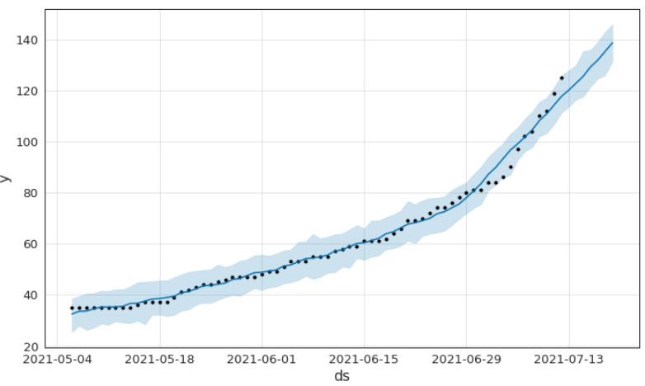
Dự đoán tình hình dịch bệnh
Số ca tử vong trong 7 ngày tiếp theo
Qua quan sát ta có thể thấy được đường dự đoán rất sát với số liệu thực tế. Từ đó đưa ra được các biểu đồ thành phần về xu hướng dịch và tính thời vụ của dịch trong tuần. Không chỉ vậy sự khác biệt của các ca tử vong theo ngày không cao, làm cho dữ liệu này tuyến tính.
30

Slide 30
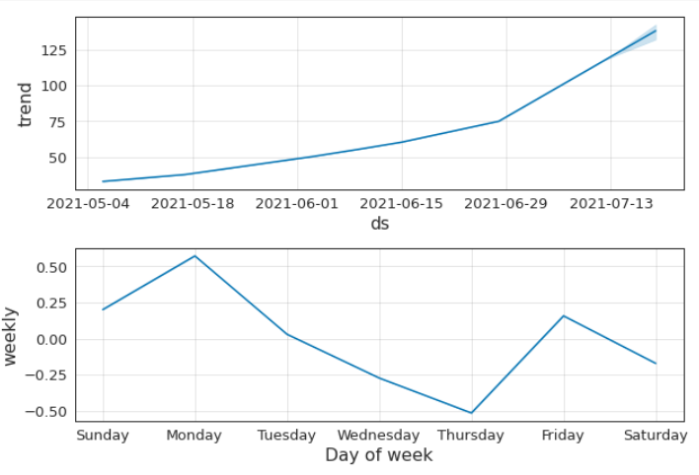
Dự đoán tình hình dịch bệnh
Số ca tử vong trong 7 ngày tiếp theo
Nếu nhìn vào biểu đồ xu hướng, chúng ta có thể thấy rằng tháng 6 và tháng 7 là thời điểm dịch bệnh đang bùng phát dữ dội và dự báo số ca tử vong sẽ tăng lên.
Ta còn có thể dựa vào bảng thời vụ để thấy được số lượng ca bệnh có xu hướng tăng rất mạnh vào đầu tuần và giảm mạnh ở thứ 5 hàng tuần.
=> Từ dự báo này có thể chúng ta sẽ đón nhận các biến chủng phức tạp khác hoặc do tình hình bệnh lan rộng dẫn tới mất kiểm soát khiến số ca tử vong tăng cao hoặc nhiều giả thuyết khác được đặt ra....
31

Slide 31
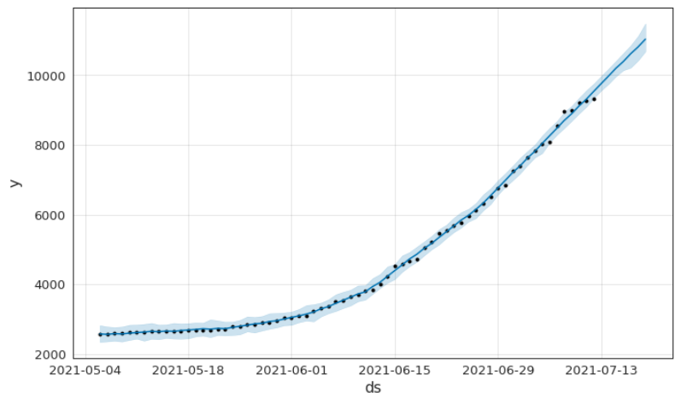
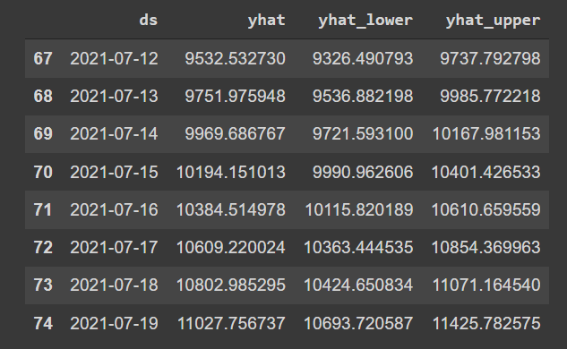
Dự đoán tình hình dịch bệnh
Số ca hồi phục trong 7 ngày tiếp theo
32

Slide 32
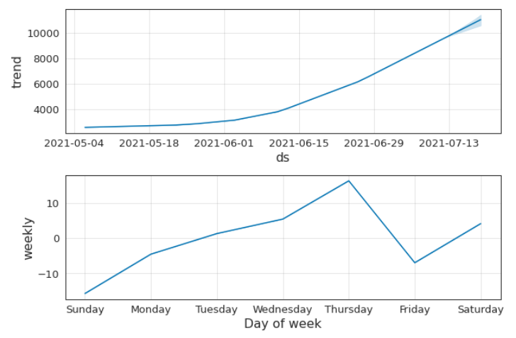
Dự đoán tình hình dịch bệnh
Số ca hồi phục trong 7 ngày tiếp theo
33

Slide 33
Phần 3: Kết luận
Chúng ta học được gì từ dữ liệu này?
Các hành động để giải quyết vấn đề
Đánh giá công việc nhóm
34

Slide 34
Dữ liệu nói lên điều gì?
Nước ta đang ở trong giai đoạn hết sức khó khăn, đợt dịch thứ 4 vẫn đang tiếp diễn và chưa có dấu hiệu hạ nhiệt.
Các nguồn lây hiện nay chủ yếu đến từ trong nước với nhiều ổ dịch có thể còn chưa được phát hiện.
Ai cũng có thể mắc COVID-19 (mọi độ tuổi) nếu không có ý thức phòng dịch.
35

Slide 35
Các hành động cụ thể
Từ dữ liệu này, Chính phủ và Nhà nước sẽ đưa ra được những chính sách phù hợp để ngăn chặn dịch bệnh.
Người dân cần nghiêm túc chấp hành những quy định của Nhà nước, đồng thời có ý thức tự bảo vệ mình và gia đình.
Đây là cuộc chiến của tất cả mọi người, muốn sớm kết thúc dịch bệnh thì tất cả phải đoàn kết.
36

Slide 36
Đánh giá công việc nhóm
Về nội dung
Về hình thức
Công cụ trực quan: python, tableau
Phần trực quan: có đa dạng các loại biểu đồ: đường, cột, bản đồ,…
Bài toán: Tình hình dịch COVID-19 ở Việt Nam
Phân tích: dưới mỗi biểu đồ đều có nhận xét và phân tích.
Dữ liệu của bài toán: gồm 4 file .csv được lấy từ các trang thông tin uy tín. Đảm bảo có trên 5 biến và 100 quan sát
Dự đoán: sử dụng machine learning để đưa ra dự đoán gần về dịch bệnh, từ đó đề xuất giải pháp.
Tổng kết lại những gì nhóm đã làm được trong đồ án này: hoàn thành 100% yêu cầu
37

Slide 37
Tài liệu tham khảo
Tài liệu tham khảo
01
https://ncov.moh.gov.vn/
02
https://data.humdata.org/dataset/novel-coronavirus-2019-ncov-cases?fbclid=IwAR1m4qVUGn4r83vmePQ2Ghher1KxsHQI7el1vkgQEJu7j0p3B-G8HCjKx8g
03
https://datastudio.google.com/u/0/reporting/1cc8d45e-2c74-4084-af70-cbbe60f1660e/page/XRBPC?fbclid=IwAR2iWjTelHSUh5nWPy7bZIhW2F2-Ya7gwl907wKm848RVwc_0MnWYUzPFfY
https://www.kaggle.com/nhntran/vietnam-covid19-patient-dataset
04
https://www.kaggle.com/nhntran/vietnam-covid19-patient-dataset
05
https://facebook.github.io/prophet/docs/quick_start.html
39

Slide 38
CẢM ƠN THẦY VÀ CÁC BẠN ĐÃ LẮNG NGHE!
40

